Slide 1
Синайское откровение
Занятие православного кружка «Зёрнышко»
(перед просмотром увеличьте рисунки вручную)

Slide 2
Евреи многие годы жили в Египте. Сначала их жизнь была хорошей, но потом египтяне начали их притеснять, заставляли много работать и очень дурно обращались с ними. Когда еврейский народ сильно увеличился в численности, то безжалостный египетский царь велел убивать всех еврейских мальчиков. Тогда евреи начали усердно просить Бога, чтобы Он помог им. Господь услышал их молитву и послал им избавителя – Моисея.

Slide 3
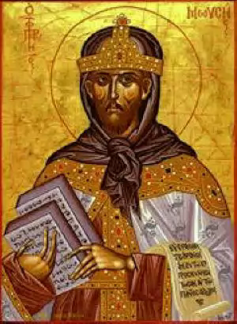

Slide 4
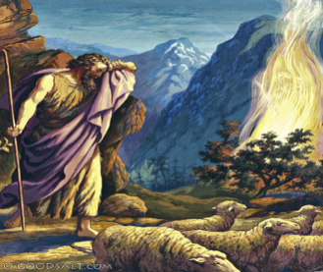
Один раз он увидел в поле терновый куст, который горел и не сгорал. Моисей подошёл к кусту и услышал из него голос:
- Я – Бог твой и Бог предков твоих. Я вижу страдания народа моего и хочу помочь ему. Пойди к фараону и выведи из Египта народ Мой.

Slide 5
При этом Бог дал Моисею силу творить чудеса. Но фараон не захотел отпустить евреев, которые работали у него даром. Тогда Моисей наслал на Египет десять бедствий. Фараон испугался гнева Божия, призвал Моисея и велел ему уйти из Египта со всем еврейским народом. Когда евреи ушли, царь пожалел, что разрешил Моисею вывести весь народ и отправился со своим войском за ними. Египтяне догнали евреев на берегу Чермного моря.

Slide 6
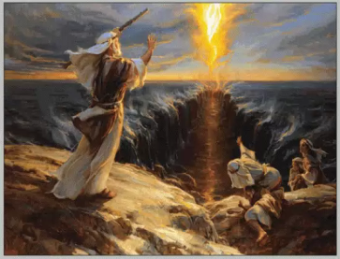
Евреи испугались, но Моисей по велению Бога ударил посохом по воде, поднялся сильный ветер и разогнал воду на две стороны, и евреи прошли по сухому дну моря, а вода стояла стеной с правой и левой стороны. Египтяне погнались за ними и были посередине, когда все евреи выступили на другой берег. Моисей ударил посохом по воде, вода соединилась и потопила фараона и его войско.

Slide 7
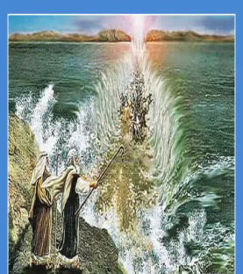

Slide 8
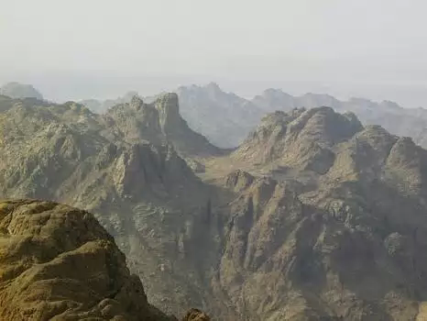
А евреи отправились дальше. Много чудес происходило с ними в пути. Через какое-то время они подошли к горе Синай.

Slide 9
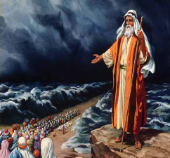
Здесь Господь через Моисея велел им готовиться к принятию закона постом и молитвою. На третий день(в 50-й день по выходе из Египта) тёмная туча покрыла гору, началась гроза, гора начала колебаться, послышались трубные звуки.

Slide 10
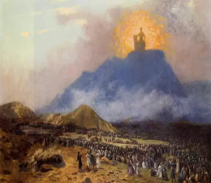

Slide 11
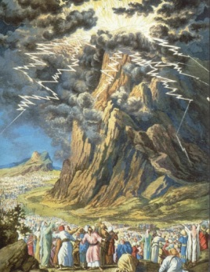
Моисей вошёл в тёмное облако, и Господь дал ему 10 заповедей, написанных на каменных дощечках.

Slide 12
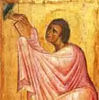

Slide 13
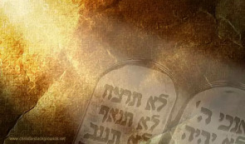

Slide 14
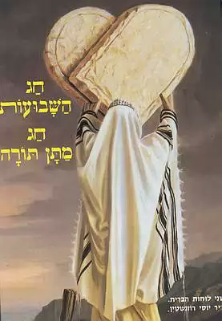

Slide 15
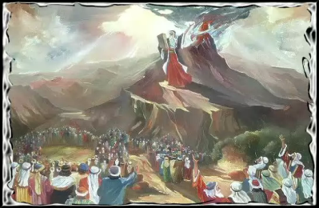

Slide 16
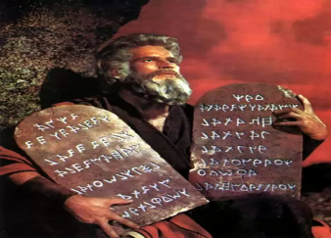
1.Я Господь, Бог твой; да не будет у тебя других богов пред лицом Моим.
2.Не делай себе кумира и никакого изображения того, что на небе вверху, что на земле внизу, и что в воде ниже земли. Не поклоняйся им и не служи им;

Slide 17
3. Не произноси имени Господа, Бога твоего, напрасно; ибо Господь не оставит без наказания того, кто произносит имя Его напрасно.
4. Помни день субботний, чтобы святить его. Шесть дней работай, и делай всякие дела твои; а день седьмый — суббота Господу, Богу твоему: не делай в оный никакого дела ни ты, ни сын твой, ни дочь твоя, ни раб твой, ни рабыня твоя, ни скот твой, ни пришлец, который в жилищах твоих. Ибо в шесть дней создал Господь небо и землю, море и все, что в них; а в день седьмый почил. Посему благословил Господь день субботний и освятил его.

Slide 18
5. Почитай отца твоего и мать твою, чтобы продлились дни твои на земле, которую Господь, Бог твой, дает тебе.
6. Не убивай.
7. Не прелюбодействуй.
8. Не кради.
9. Не произноси ложного свидетельства на ближнего твоего.
10. Не желай дома ближнего твоего; не желай жены ближнего твоего, ни раба его, ни рабыни его, ни вола его, ни осла его, ничего, что у ближнего твоего.

Slide 19
Заповеди даны были народу еврейскому, но все люди должны исполнять их. Они учат нас любить и почитать Бога, произносить Его святое имя со вниманием и благоговением; трудиться в будни, а в праздники ходить в церковь; любить и почитать родителей и с уважением относиться ко всем старшим, не вредить здоровью и жизни других, не брать чужого, говорить правду, не осуждать и не завидовать никому.

